Slide 1
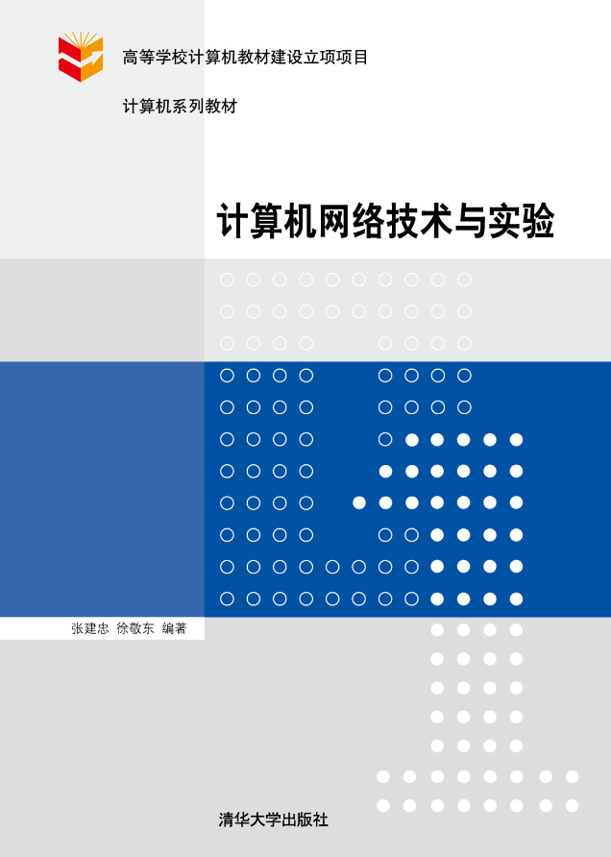
张建忠 徐敬东 编著
清华大学出版社 出版
ISBN：9787302436959

Slide 2
第1章 计算机网络的基本概念
张建忠 徐敬东
南开大学计算机科学与技术系

Slide 3
计算机网络的概念
计算机网络：利用通信线路将具有独立功能的计算机连接起来而形成的计算机集合，计算机之间借助于通信线路传递信息，共享软件、硬件和数据等资源
计算机网络：建立在通信网络基础之上，以资源共享和在线通信为目的

Slide 4
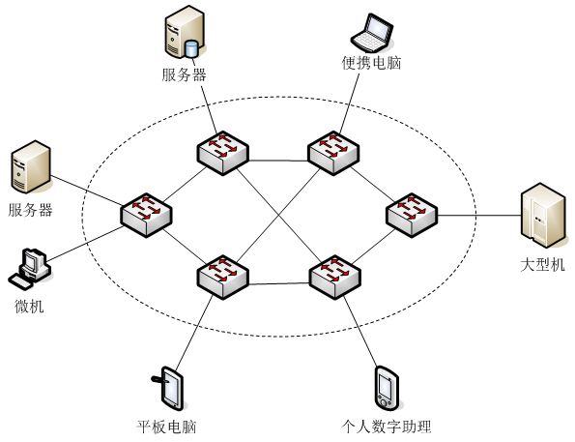
计算机网络----示意图

Slide 5
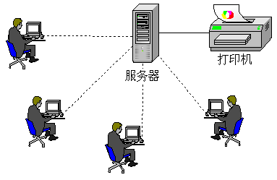
计算机网络----共享打印机

Slide 6
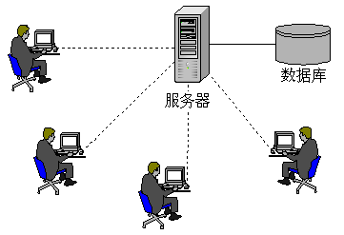
计算机网络----共享数据库

Slide 7
计算机网络的组成部件
主机
通信设备
传输介质

Slide 8
计算机网络的组成部件----主机
主机：信息资源和网络服务的载体，是对终端处理设备的统称
客户-服务器模式
服务器：网络服务和网络资源的提供者
客户机：网络服务和网络资源的使用者
对等计算模式：主机之间地位平等
一台主机既是网络资源的提供者又是网络资源的提供者
例：大型机、小型机、微型机、个人数字助理（PDA）、电话等终端设备

Slide 9
计算机网络的组成部件----通信设备
通信设备：接收源主机或其他通信设备传入的数据，在对数据进行处理后转发给下一通信设备或目的主机
处理：差错校验、路由选择等
通信设备：位于计算机网络路径的交叉口，指挥数据按照正确的路径前进
例：集线器、网桥、交换机、路由器等

Slide 10
计算机网络的组成部件----传输介质
传输介质：用于互联主机和通信设备，通信设备和通信设备
传输介质不同，传输特性不同，传输距离和传输速度相差很大
链路：传输介质在主机和通信设备之间（或通信设备和通信设备之间）形成的数据传输信道
分类：有线，无线
有线：非屏蔽双绞线、屏蔽双绞线、同轴电缆、光纤
无线：短波信道、微波信道、红外信道、卫星信道

Slide 11
物理网络
物理网络：在一种物理网络中，连网主机和通信设备通常遵循共同的网络协议和行动准则。它们拥有的相同的地址形式、使用相同的数据格式、运行相同的路由选择算法、采用相同的差错处理方式……
物理网络按照覆盖的地理范围分类：
广域网（WAN，Wide Area Network）
城域网（MAN，Metropolitan Area Network）
局域网（LAN，Local Area Network）

Slide 12
广域网、城域网、局域网
广域网：覆盖的地理范围从几十公里到几千公里
通常利用公用网络（如公用数据网、公用电话网、卫星通信网等）进行组建
如：ATM、帧中继、DDN。
城域网：覆盖的地理范围为几十公里
如：FDDI、交换式以太网
局域网：覆盖有限的地理范围
要求：传输速率高（10Mbps~10Gbps）、误码率低（低于10⁻⁸）
通常由一个单位或组织建设和拥有，易于维护和管理
如：以太网、令牌环网、令牌总线网

Slide 13
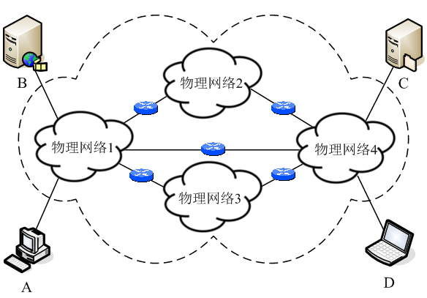
互联网络
互联网络（internetwork）互联网（internet）
定义：将物理网络相互联接而形成的计算机网络，是网络的网络
目的：屏蔽各种物理网络的差异，为用户提供统一的、通用的服务

Slide 14
Internet
Internet：因特网，国际互联网
Internet：世界上最大、最著名的全球互联网，由成千上万的、各种各样的物理网络相互联接而成
Internet：互联了遍及全世界的数千万计算机系统，拥有几亿用户
人们常说的“上网”上的就是Internet网

Slide 15
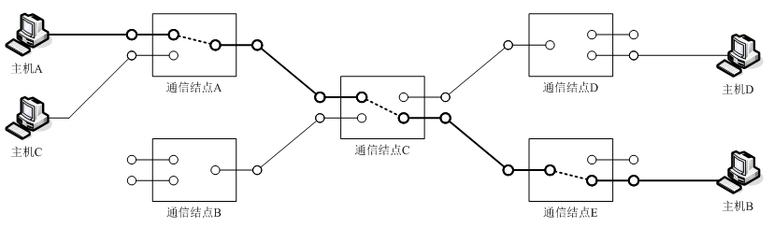
线路交换：计算机网络通信方式之一
工作过程：在交换数据信息前，通过控制信息在两台主机之间建立一条实际的物理信道。本次通信“独占”该物理信道
优势：通信实时性强
劣势：不能充分利用信道带宽，通信成本较高

Slide 16
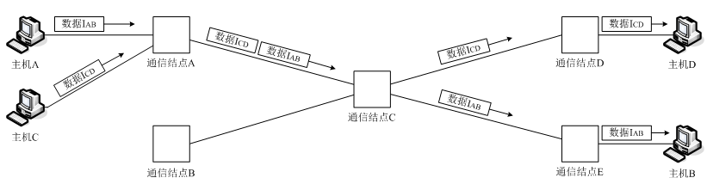
存储转发：计算机网络通信方式之二
工作过程：数据传输途中的通信结点接收整个数据。将数据短暂存储后选择合适的路径转发给下一个通信结点（或目的主机）
要求：需要在传输的数据中增加目的地址和源地址信息，以便中间结点路由选择

Slide 17
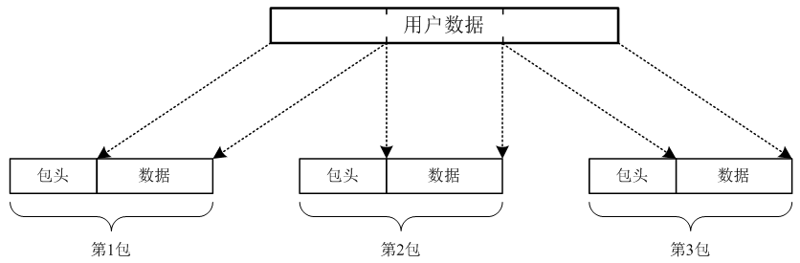
包交换：现代计算机网络主要的交换方式
原理：将大块的用户数据分割成多个小块数据分别发送
目的：避免一台主机一次发送大量数据，致使另一主机长时间等待情况的发生
数据包：由分割后的小块数据与目的地址、源地址等控制信息组成

Slide 18
包交换的特点
能充分利用信道带宽
对缓存空间要求较低
差错后数据重传量较小

Slide 19
协议的基本概念
协议（protocol）：通信双方为了实现通信所进行的约定或所作的对话规则
网络协议的组成：
语义：做什么（如：每个字段代表的具体含义）
语法：怎么做（如：分组的长度、分几个字段）
定时关系：何时做（如：何时发送何种数据包）
计算机网络中存在多种协议
一种协议应处理另一种协议未处理过的通信问题
协议之间可以共享数据和信息

Slide 20
网络的层次结构
目的：将庞大的、复杂的计算机网络问题划分成若干较小的、简单的问题——分而治之
划分原则：层内功能内聚，层间耦合松散
优越性
各层之间相互独立——高层不需要知道低层是如何实现的
灵活性好——各层可以采用最合适自己的实现技术，一层的变化不会影响其他层
易于实现和维护
有利于网络标准化

Slide 21
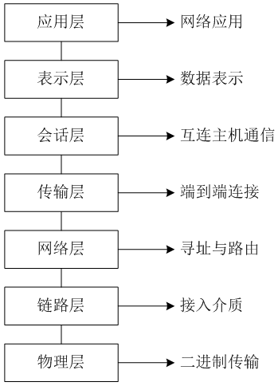
ISO/OSI参考模型（1）
由国际标准化组织制定的网络层次结构模型
说明了信息的传输过程，各层具有的功能
将网络分为七层：物理层、数据链路层、网络层、传输层、会话层、表示层和应用层
网络的设计规划出一张蓝图（并非指一个现实的网络）

Slide 22
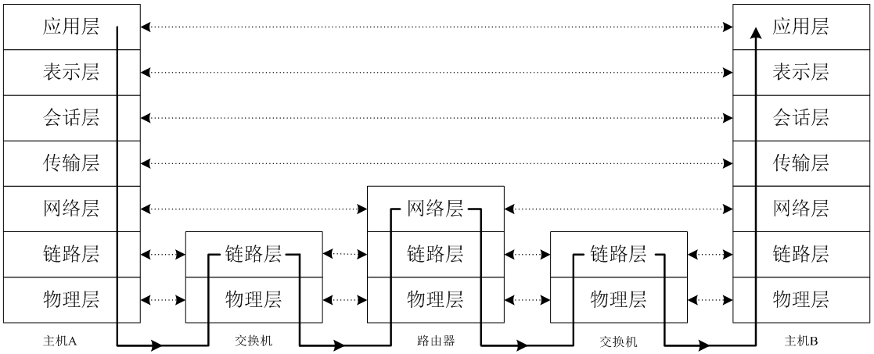
ISO/OSI参考模型（2）
主机应实现全部七层功能
通信设备应实现下三层功能
路由器实现到网络层
交换机实现到链路层
集线器实现到物理层
同等层具有相同的功能
相邻层通过接口进行通信：上层使用下层提供的服务并向其上层提供服务

Slide 23
OSI各层的主要功能
物理层：利用物理传输介质透明地传送比特流
数据链路层：保证点到点可靠的数据传输
网络层：路由选择
传输层：提供可靠的端到端服务
会话层：建立、管理和终止应用程序进程之间的会话
表示层：保证一个系统应用层发出的信息能被另一个系统的应用层读出
应用层：为用户的应用程序提供网络服务

Slide 24
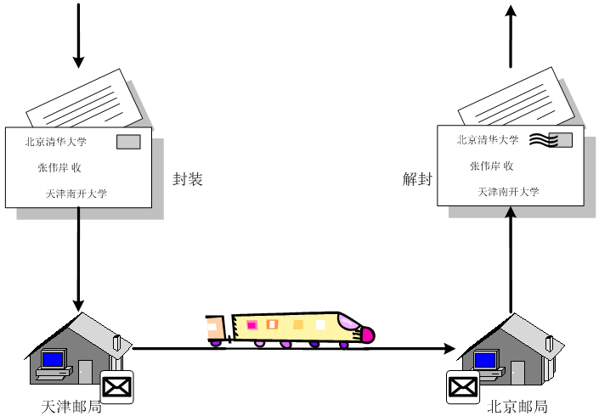
生活中的信息封装与对等层通信

Slide 25
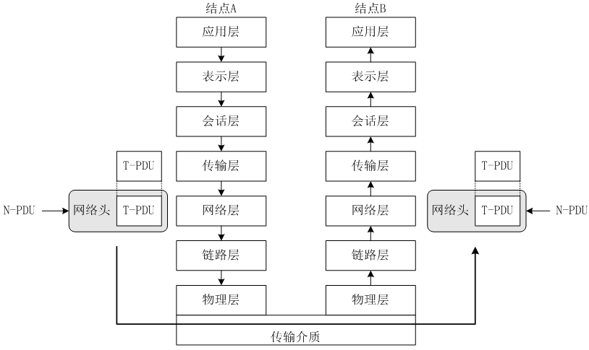
计算机网络中的信息封装与对等层通信
协议数据单元：对等层之间交换的信息单元。通常上层的协议数据单元封装在下层的协议数据单元中
虚通信：对等层之间的通信。通常需要借助于下层提供的服务完成
封装和解封装
封装：发送方在数据头部（和尾部）加入特定的协议头（和协议尾）的过程
解封装：接收方将增加的数据头部（和尾部）去除的过程
对等层可以相互理解和认识对方信息的具体意义

Slide 26
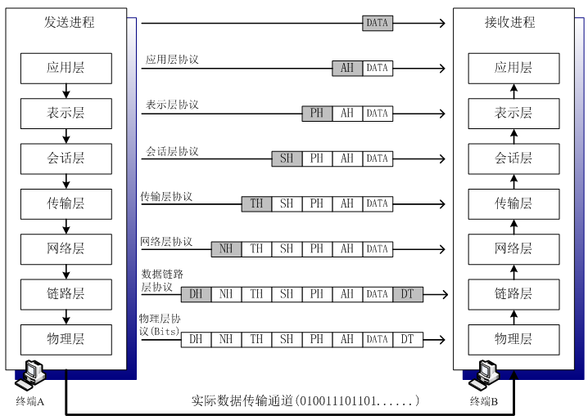
OSI中数据的传递与流动

Slide 27
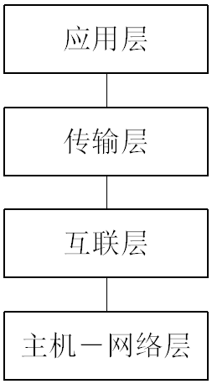
TCP/IP体系结构
TCP/IP体系结构是目前最流行的网络体系结构
TCP/IP标准为工业标准或“事实标准”
TCP/IP体系结构的层次划分
应用层
传输层
互联层
主机-网络层

Slide 28
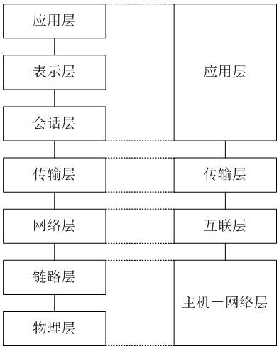
TCP/IP体系结构与OSI参考模型的对应关系

Slide 29
TCP/IP体系结构中各层的功能
主机-网络层：负责通过网络发送和接收IP数据报
互联层：路由选择
传输层：负责应用进程之间的端—端通信
传输控制协议（TCP，transport control protocol）
用户数据报协议（UDP，user datagram protocol）
应用层：高层协议
文件传输协议FTP
简单邮件传输协议SMTP
域名系统DNS
超文本传输协议HTTP
BitTorrent

Slide 30
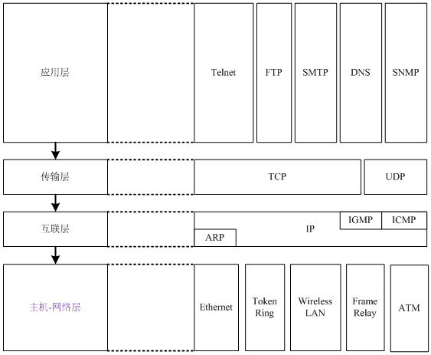
TCP/IP协议栈
协议栈：协议从上至下相互依赖关系

Slide 31
练习与思考
比较OSI参考模型与TCP/IP参考模型
数据包交换包括两种方式：数据报方式和虚电路方式。请比较两者的优势和劣势

